Slide 1
ĐỀ CƯƠNG LUẬN VĂN
XÂY DỰNG HỆ THỐNG GIÁM SÁT VÀ CẢNH BÁO CHẤT LƯỢNG KHÔNG KHÍ TRONG MÔI TRƯỜNG LÀM VIỆC QUA THIẾT BỊ DI ĐỘNG
GVHD: PGS.TS PHẠM TRẦN VŨ

Slide 2
THÀNH VIÊN
THÀNH VIÊN
VÕ SƠN HÀ 1510885
PHẠM KHÁNH HUY HOÀNG 1511145

Slide 3
NỘI DUNG
NỘI DUNG
Lý do thực hiện đề tài
Mục tiêu nghiên cứu
Phương pháp, đối tượng và phạm vi đề tài
Mô hình hiện thực
Cơ sở lý thuyết
Kết quả đã đạt được
Tổng kết
Hướng phát triển

Slide 4
I.
I. Lý do thực hiện đề tài
Ô nhiễm không khí đang là vấn đề quan tâm đặc biệt.
Nguyên cứu các hệ thống giám sát, phân tích và cảnh báo cho chất lượng không khí và vấn đề có tính thời sự.
Sự phát triển mạnh mẽ của công nghệ Internet of Things

Slide 5
II.
II. Mục tiêu nguyên cứu
Xây dựng thang đo các tác nhân ảnh hưởng.
Xây dựng mô hình nghiên cứu.
Xây dựng phương pháp đánh giá tổng hợp chất lượng không khí.
Xây dựng và phát triển các hệ thống cảnh báo.

Slide 6
III.
III. Phương pháp, đối tượng, phạm vi đề tài
Phương pháp nguyên cứu:
Nguyên cứu sơ bộ: phương pháp lấy, truyền và nhận dữ liệu các tác nhận ảnh hưởng đến không khí.
Nguyên cứu chính thức: giám sát, hiển thị, phân tích và cảnh báo khi không khí biến đổi.
Đối tượng: môi trường trong các văn phòng, phòng học
Phạm vi khảo sát: thành phố Hồ Chí Minh

Slide 7
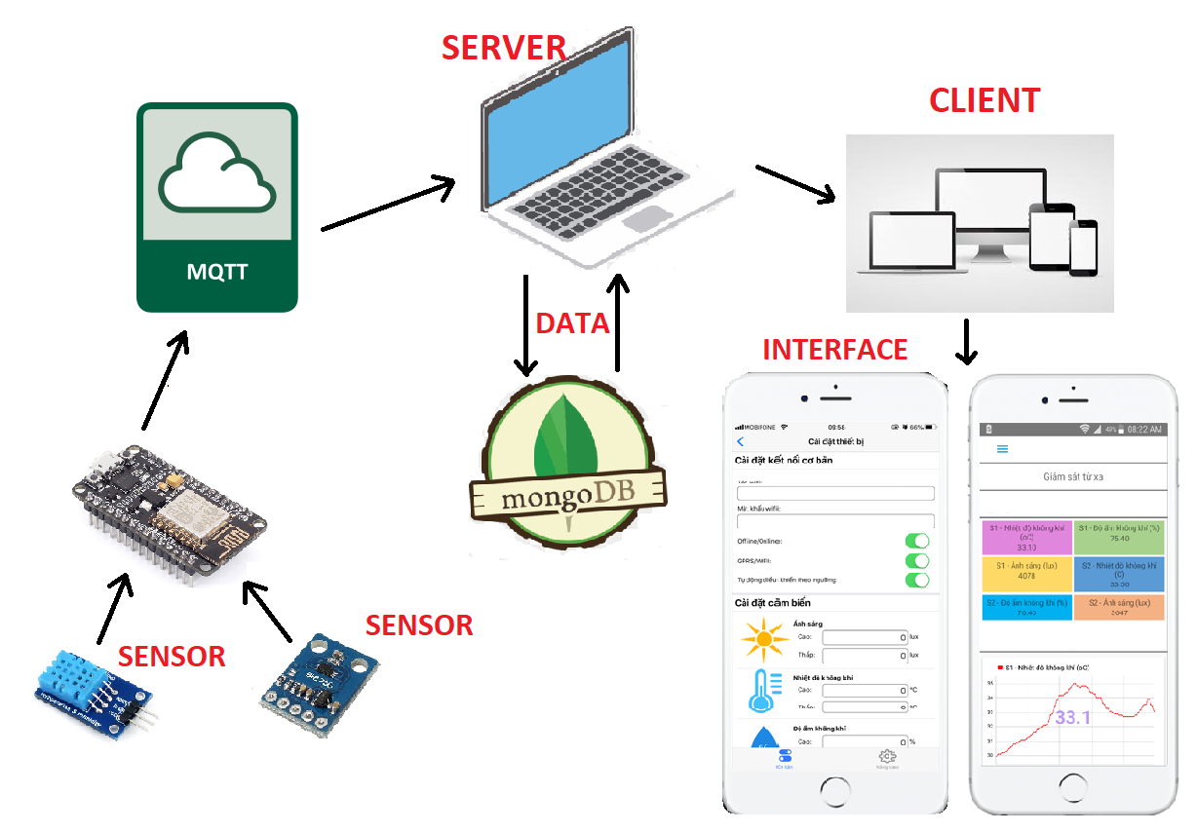
IV.
IV. Mô hình hiện thực

Slide 8
V.
V. Cơ sở lý thuyết
Công nghệ Internet of Things
Mọi thứ có thể kết nối với nhau nhờ mạng lưới thông tin và các cơ sở hạ tầng liên lạc tổng thể.
ESP8266 Arduino
Một bo mạch vi xử lý, tương tác với các thiết bị sensor.
Dự án mã nguồn mở, dễ lập trình (c, c++), có kết nối wifi.
Phương thức truyền dữ liệu MQTT
Dùng giao thức publish/subscribe, ít tốn băng thông, độ tin cậy cao

Slide 9
V.
V. Cơ sở lý thuyết
Hệ quản trị dữ liệu MongoDB
Cơ sở dữ liệu mã nguồn mở và là NoSQL.
Hiệu suất và tính khả dụng cao, khả năng mở rộng dễ dàng.
NodeJS
Nền tảng triển khai các ứng dụng Server Side bằng JS.
Tốc độ thực thi và khả năng mở rộng nhanh, xử lý nhiều kết nối đồng thời.
Phù hợp trong việc phát triển các server cho IoT.

Slide 10
V.
V. Cơ sở lý thuyết
Nền tảng React Native
Có thể tương thích với hệ điều hành IOS và Android.
Hiệu quả về mặt thời gian khi muốn phát triển một ứng dụng nhanh chóng.
Hiệu năng tương đối ổn định

Slide 11
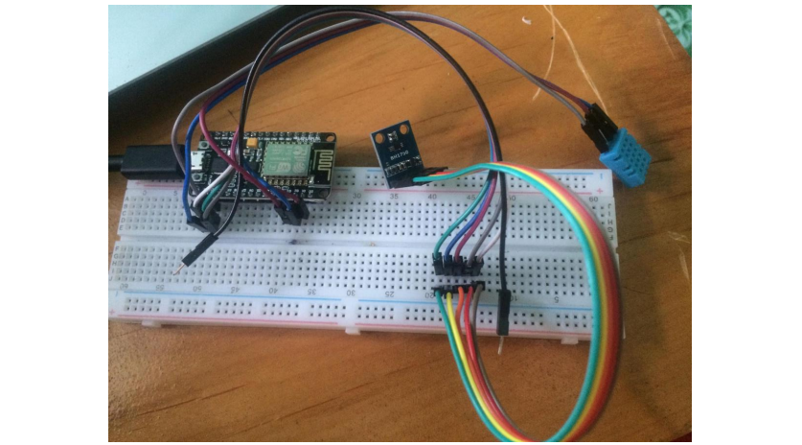
V.I
VI. Kết quả đã đạt được
Mô hình thực nghiệm

Slide 12
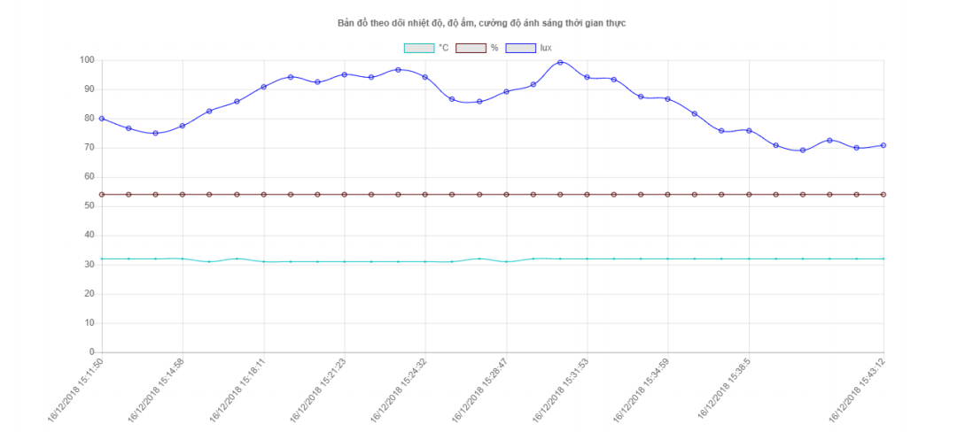
V.I
VI. Kết quả đã đạt được
Biểu đồ theo dỗi nhiệt độ, độ ẩm, cường độ ánh sáng

Slide 13
VII
VII. Tổng kết
Nắm được các đặc điểm thay đổi của các tác nhân ảnh hưởng
Hiểu được các khái niệm và kiến trúc của hệ thống IOT.
Mô phỏng ứng dụng IoT trong giám sát chất lượng không khí ở mức cơ bản. Hệ thống cần được phát triển mở rộng và có tính khả thi cao để có thể áp dụng vào thực tế.

Slide 14
VIII
VIII. Hướng phát triển
Nghiên cứu mở rộng hệ thống đáp ứng được với số lượng sensor lớn và lượng người dùng truy suất hệ thống lớn, yêu cầu tính chính xác và nhanh chóng.
Áp dụng máy học để phân tích, rút thông tin và dự báo từ dữ liệu thu thập được -> Xây dựng hệ thống cảnh báo tự động
Triển khai hệ thống vào thực tế

Slide 15
THANKS
CẢM ƠN THẦY ĐÃ LẮNG NGHE!

